Slide 1

会读书的人用两只眼睛，一只眼睛看纸面上的文字，另一只眼睛看到纸的背面。
——歌德

Slide 2
提到越王勾践，我们自然会想到一个成语——
卧薪尝胆
提到林则徐，我们自然会想到一段历史——
虎门销烟
通过上一篇课文，我们又认识了（ ）的诸葛亮，（ ）的刘备。
雄才大略、料事如神
尊重人才、诚心诚意

Slide 3
今天老师向你们引荐一位响当当的历史人物，他的名字叫——

Slide 4
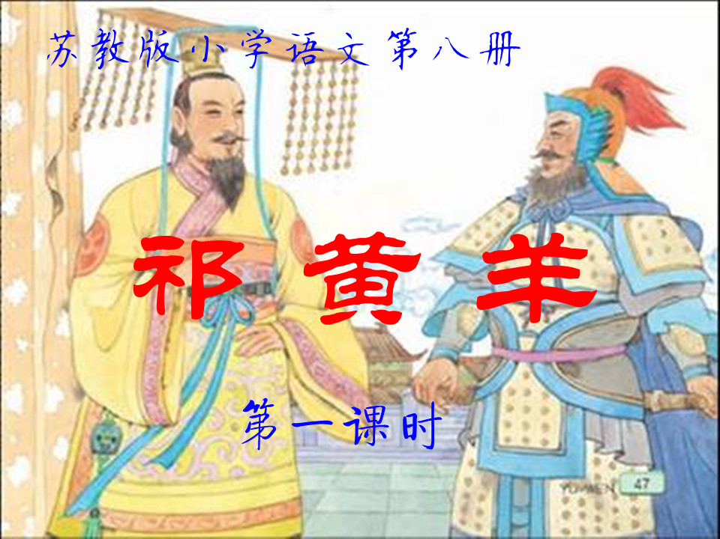

Slide 5

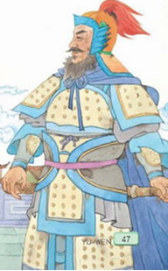
祁黄羊简介
祁黄羊生活在2000多年前的春秋时代，是晋国的中军尉，他是一位品格高尚的大臣，为人正直公正。祁黄羊，名祁奚，黄羊是他的字。

Slide 6
自读要求：
（1）初读时划出生字新词，注意读准生字，难读的句子多读几遍，把课文读通顺。
（2）再次读课文，给每一自然段加上序号，想想文中出现了几个人物，他们之间是什么关系。

Slide 7
春秋时代
jìn bà wèi fá dào
晋 霸 尉 伐 悼
晋国 霸主 中军尉 征伐 悼公

Slide 8
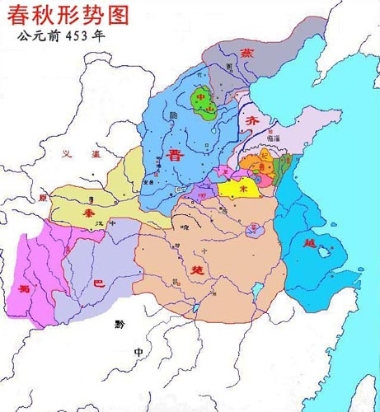
霸主：
征伐：
最厉害的一个
讨伐，挑起战争，
攻打别国。
春秋时代是我国第一次全国大分裂形成时期，这是一个弱肉强食的时代。当时全国分为140多个大小诸候国，几个大国为了争夺霸主的低位，经常发生征伐，其中以晋楚两国尤其突出。在晋悼公继位前，曾经称雄一时的晋先后被楚强占去郑、陈、蔡等地，晋悼公继位时又趁机占了东部要邑——彭城。作为当时的国君——悼公，此时最大的的心愿是振兴国家、收复失地、打败楚国，而这些愿望的实现都要有一位杰出的将领才行。谁能帮他实现心愿呢。让我们随着一个关键人物祁黄羊——重回那段纷争的历史。

Slide 9
jiàn shèn wēi bì
荐 慎 危 避
举荐 慎重 危险 回避
举荐 慎重 代替 郑重 替代 推荐

Slide 10
zhào xiè
召 解
召见 解狐
偏心眼儿 压根儿

Slide 11

yā（压力）
压
yà（压根儿）
xiè（姓解）
jiě（解除）
解
jiè（押解）

Slide 12
读读下面的词语
霸主 征伐 举荐 慎重 郑重
中军尉 晋国 兴亡 合适 召见
出以公心 祁黄羊 悼公 解狐 祁午
外举不避仇，内举不避亲

Slide 13
文中出现了几个人物？
晋悼公 祁黄羊 解狐 祁午
他们之间是什么关系？
悼公是晋国的国君，祁黄羊是中军尉，解狐是祁黄羊的杀父仇人，祁午是祁黄羊的儿子

Slide 14
他们之间发生了一件什么事？我们来看一组填空：
（1）第一次： （谁）向 （谁）举荐 （谁）担任中军尉。
（2）第二次，＿＿（谁）向 （谁）举荐 （谁）担任中军尉。

Slide 15
文中哪几个自然段写了祁黄羊的第一次荐贤，哪几个自然段又讲了第二次举荐呢？按事情发展顺序给课文分段。
一（1～2）写中军尉职责重大，祁黄羊因年老力衰，请求告老退休。
二（3～7）写祁黄羊向晋悼公举荐自己的杀父仇人——解狐担任中军尉。
三（8～12）写祁黄羊向悼公举荐自己的亲生儿子祈午，在他说明缘由后，悼公决定任用祈午为中军尉。
四（13）写当时的人们都赞美祁黄羊外举不避仇，内举不避亲！

Slide 16
春秋时期，晋国中军尉（ ）因病主动请求辞职，（ ）要求他推荐贤才，他先推荐他的杀父仇人（ ）任中军尉，后又推荐自己的儿子（ ）任中军尉，（ ）赞赏他（ ），真是难得！
祁黄羊
悼公
解狐
祁午
当时的人
外举不避仇，内举不避亲，做事如此
出以公心

Slide 17
内容：朗读第1、2自然段。
方法：
1.从第一自然段里你知道了什么？
几个大国：秦、晋、楚等国家。
2.读第二自然段，用“因为……所以……”说说祁黄羊辞职的原因。

